Slide 1

MOVIE CAMP
-영화정보검색 사이트-
곽윤설, 박형민, 유승현, 장현진, 정명호, 최미림
한국 아이티전문 강사 협동조합학원 - 2016 프레임워크기반의 응용SW개발자 양성과정

Slide 2
목차
1
2
3
4
5
주요화면 &
시연
주제
업무분장
다이어그램
DB구성

Slide 3






1. 주제 - 영화 정보 검색 사이트
Movie Camp is…
영화정보검색
영화OST감상
추천수 기반 차트
영화 추천
영화 리스트 공유
Movie Camp

Slide 4








1. 주제 - 개발환경
OS
IDE
SERVER
DBMS
Design CSS
API
Movie Camp

Slide 5
2. 업무분장
곽윤설 | API분석/적용, AWS구축, SNS공유기능 구현
박형민 | 장르별 영화 정보 검색 모듈, 쿠키를 이용한 찜꽁 리스트 구현
유승현 | 인기 Top100영화 리스트, 덧글(DB), 통계 페이지 기능 구현, 디자인
장현진 | Q&A 게시판 모듈(DB) 구현
최미림 | 영화 상세 페이지, 영화 OST 파싱, 풀페이지 구현
정명호 | 개인 학습
Movie Camp

Slide 6
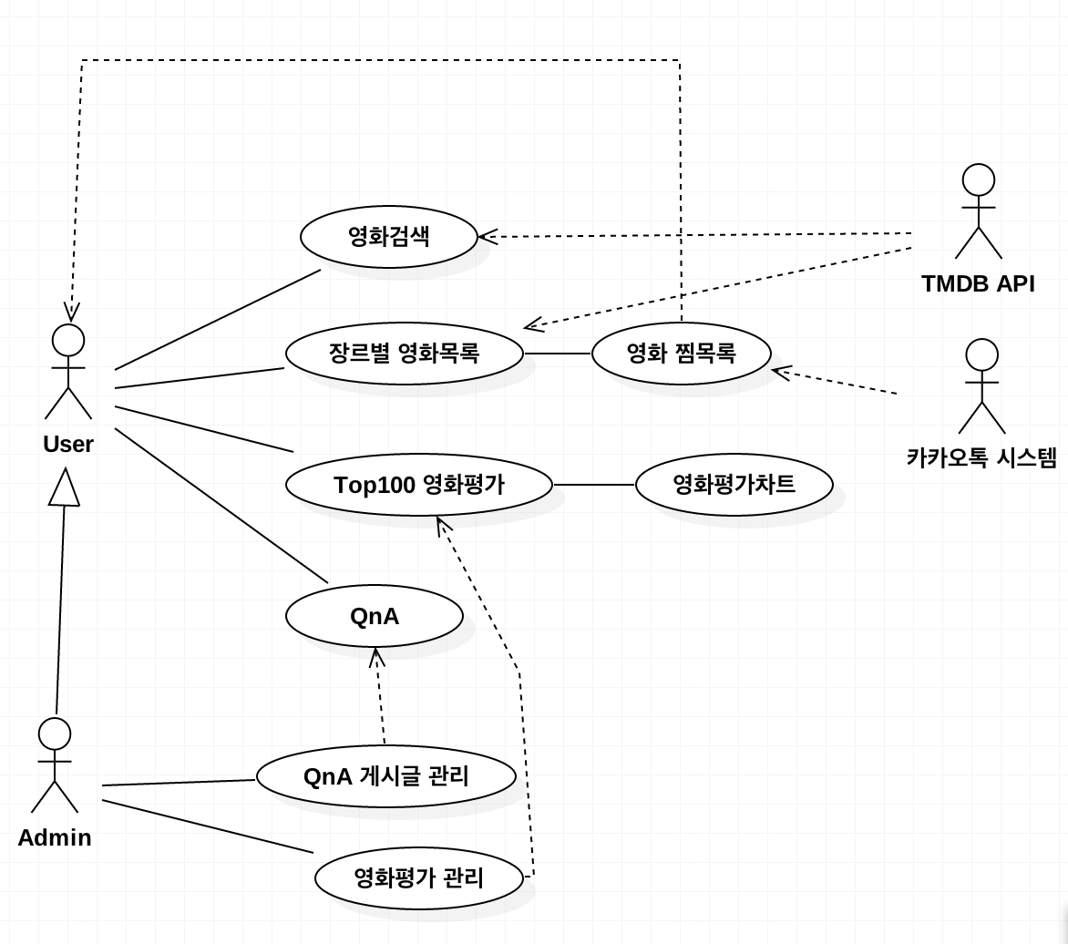
3. DB 다이어그램
- Use case diagram
Movie Camp

Slide 7
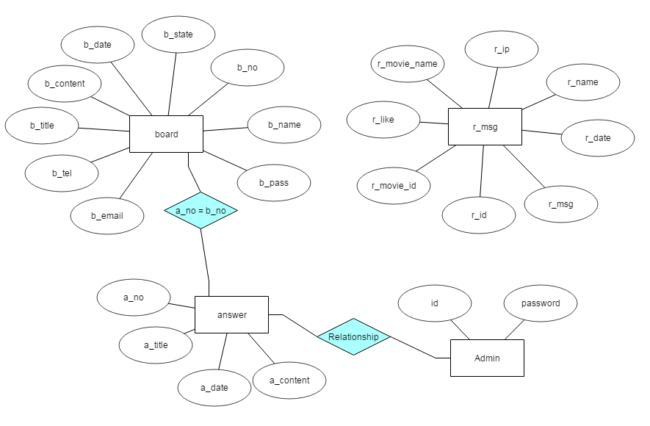
3. DB ER-D
Movie Camp

Slide 8
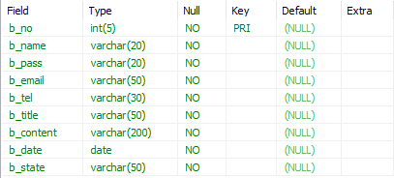
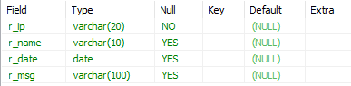
3. DB 구성
- board table
- r_msg table
Movie Camp

Slide 9
4. 주요화면 & 시연
영화정보검색
Top100 리스트
장르별 검색
기록(쿠키를 이용한 찜꽁리스트)
Movie Camp

Slide 10

검색 (Search)

Slide 11
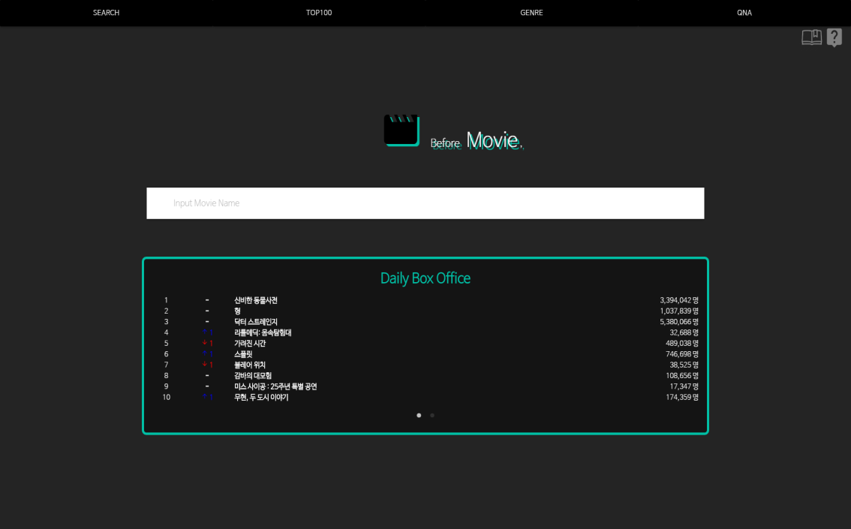

검색 박스오피스
Kobis API
Slick
Movie Camp

Slide 12

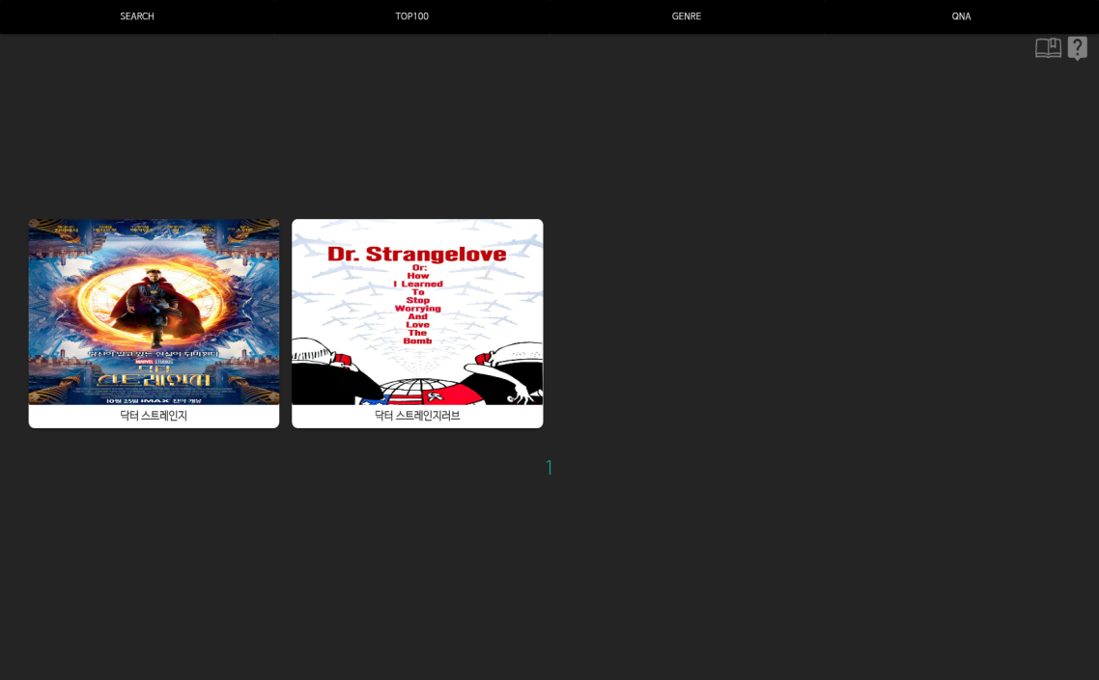
검색 결과리스트
PreLoading
TMDB API
Movie Camp

Slide 13

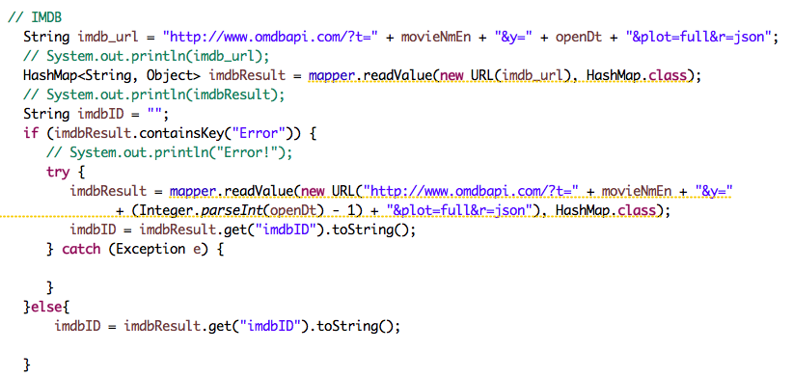
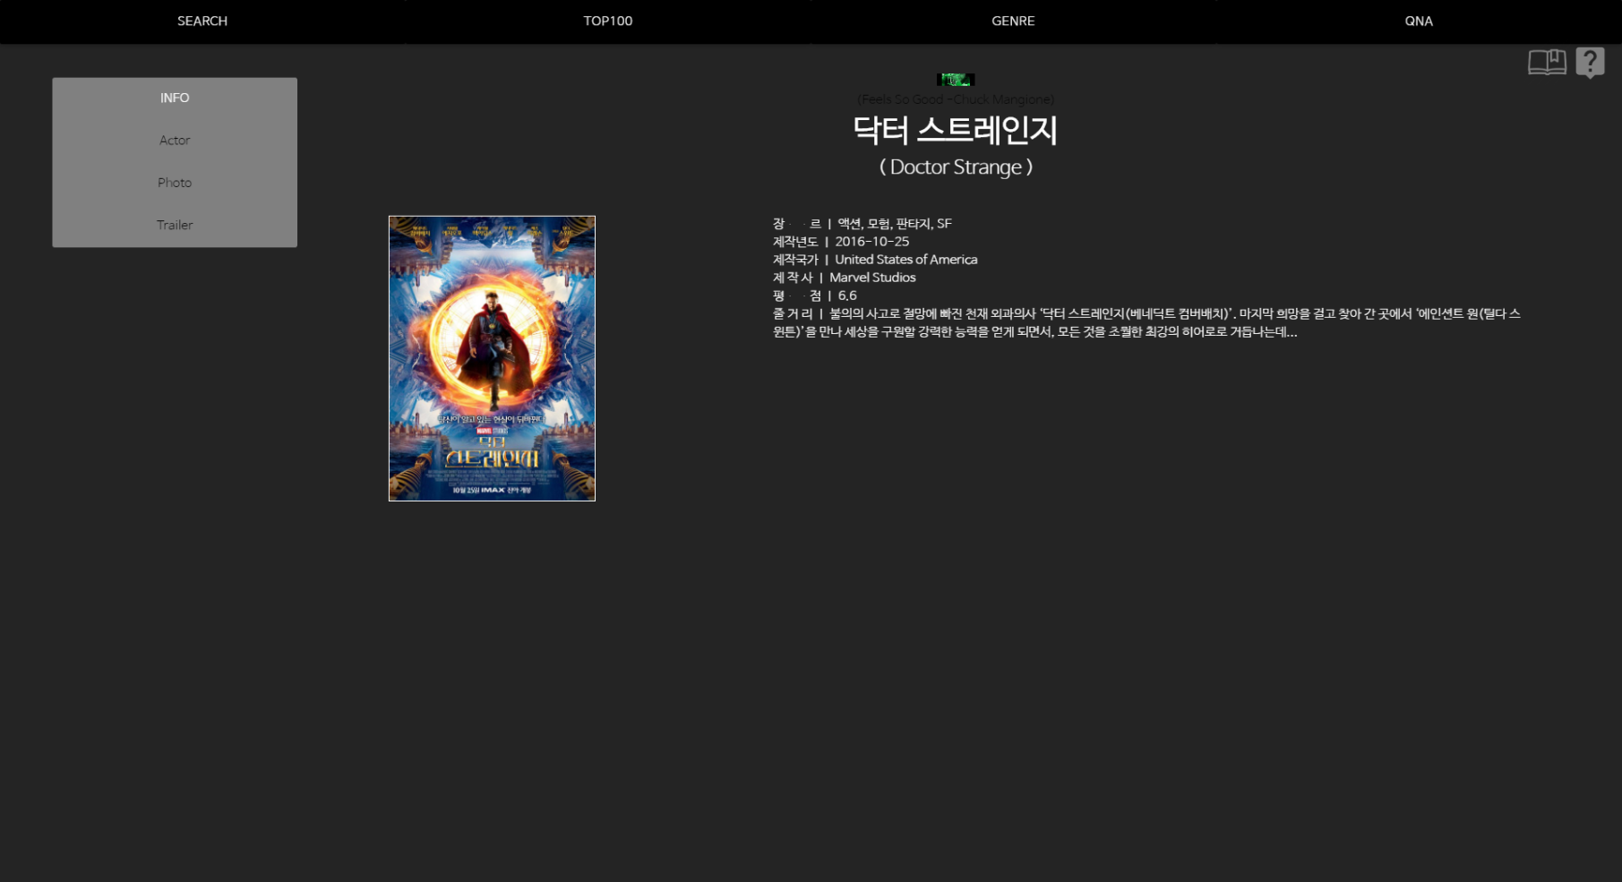
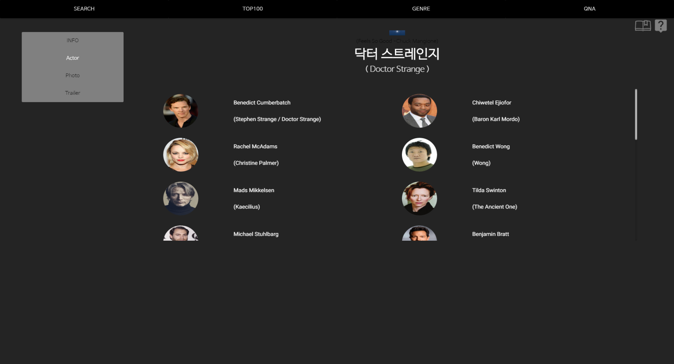
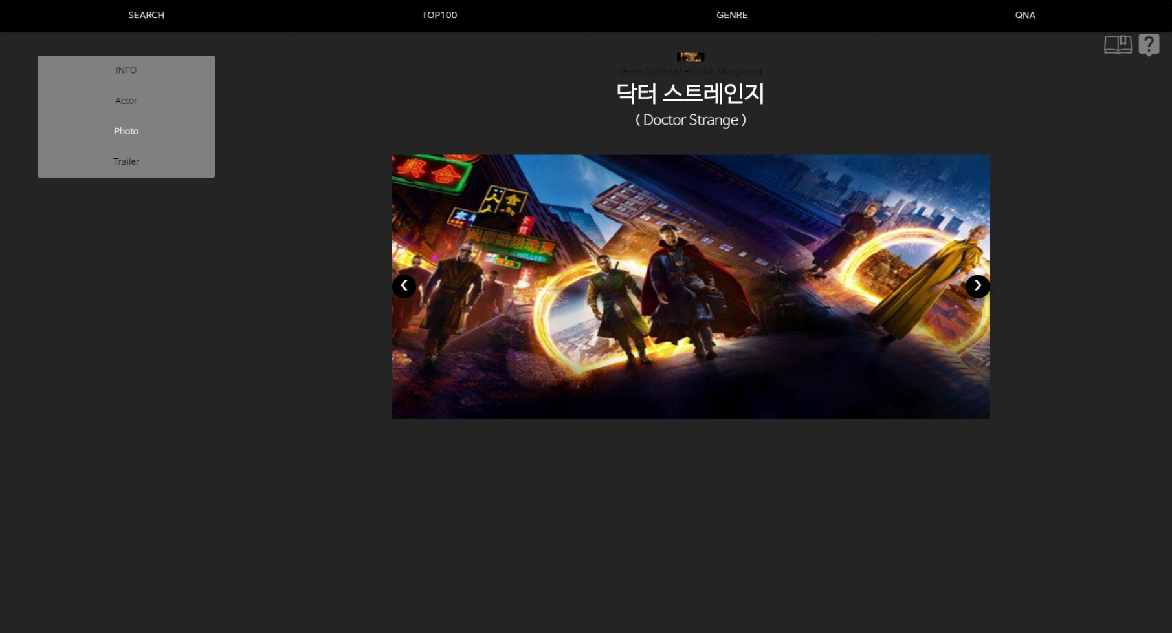
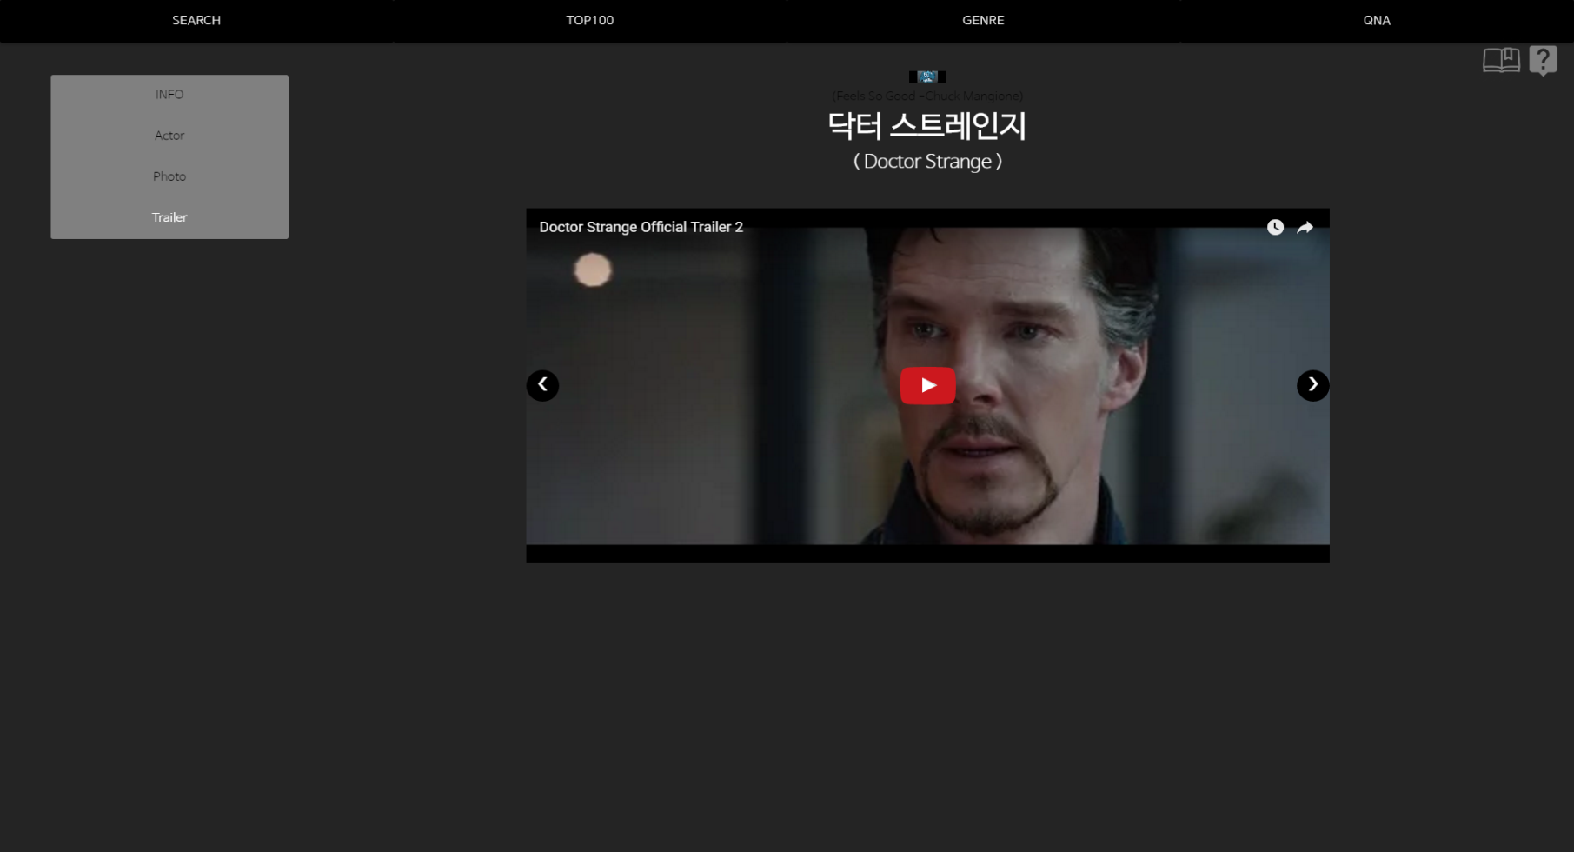
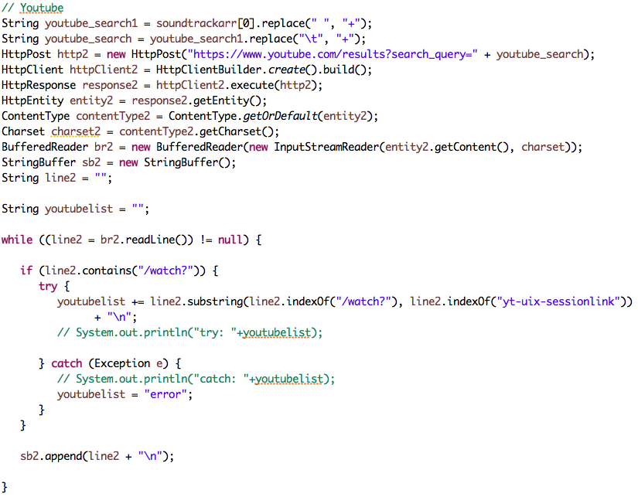
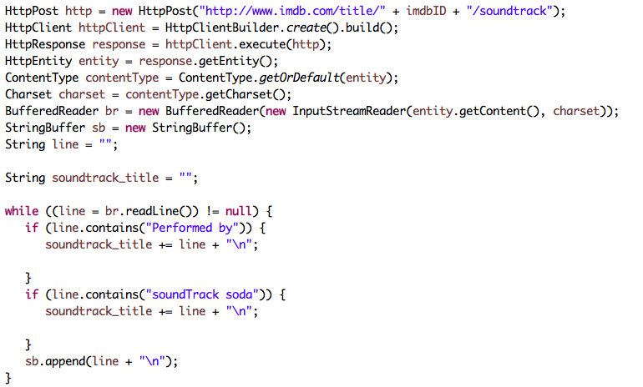
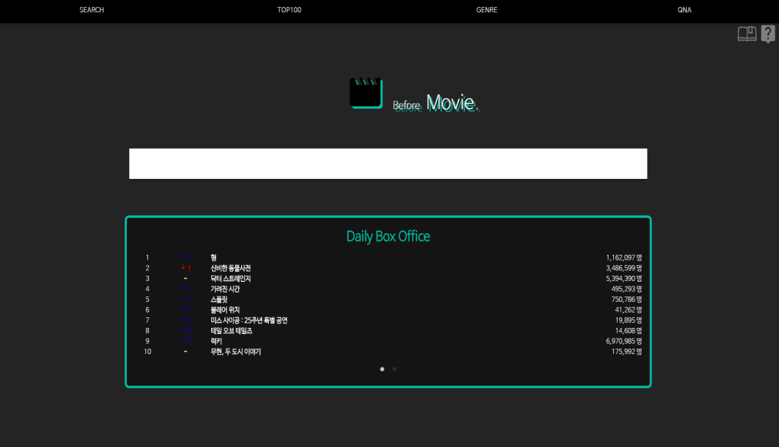


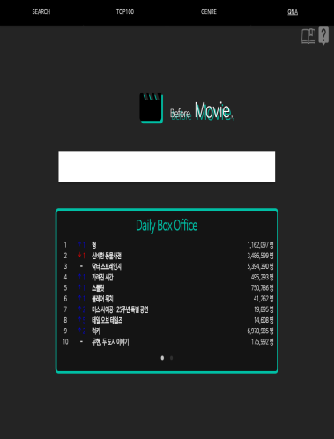
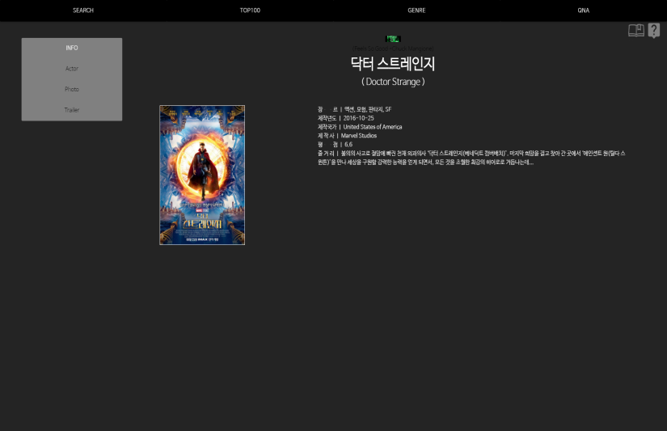
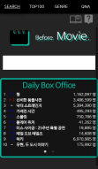
검색 세부컨텐츠
Actor
Actor
Trailor
Trailor
Info
Photo
Info
Photo
Movie Camp

Slide 14

인기순위 (Top100)

Slide 15
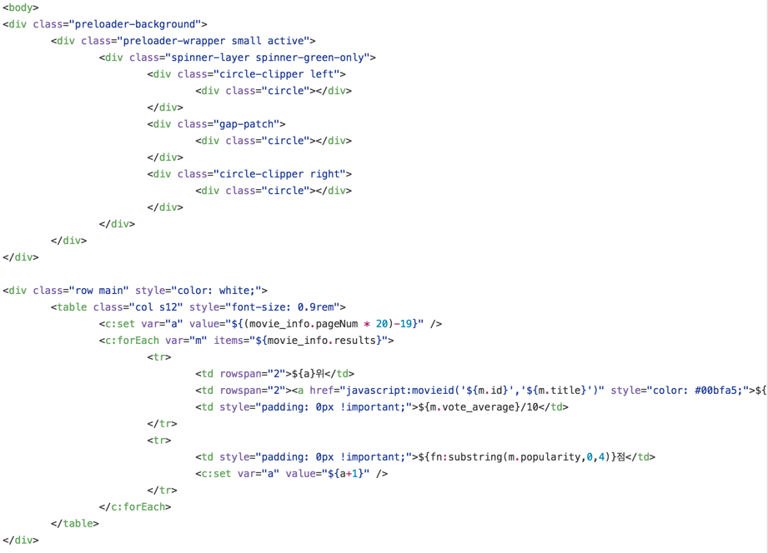
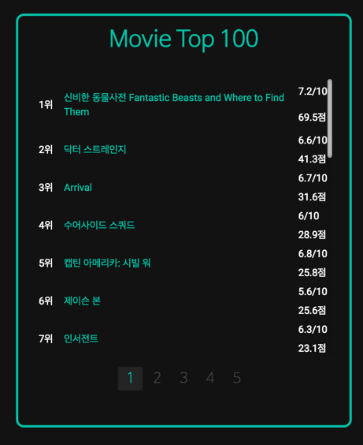
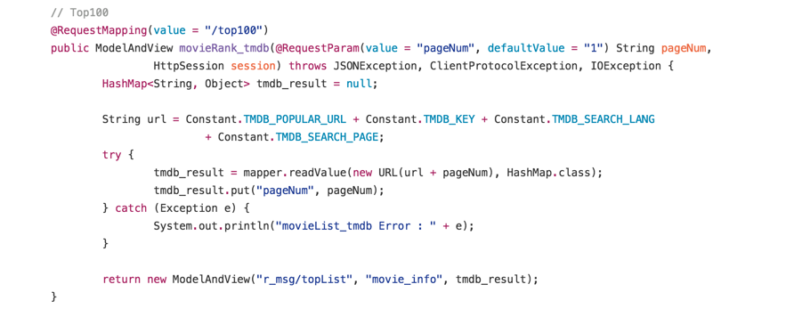
API를 이용한 영화 Top 100 출력
Movie Camp

Slide 16

댓글 (Comment)

Slide 17
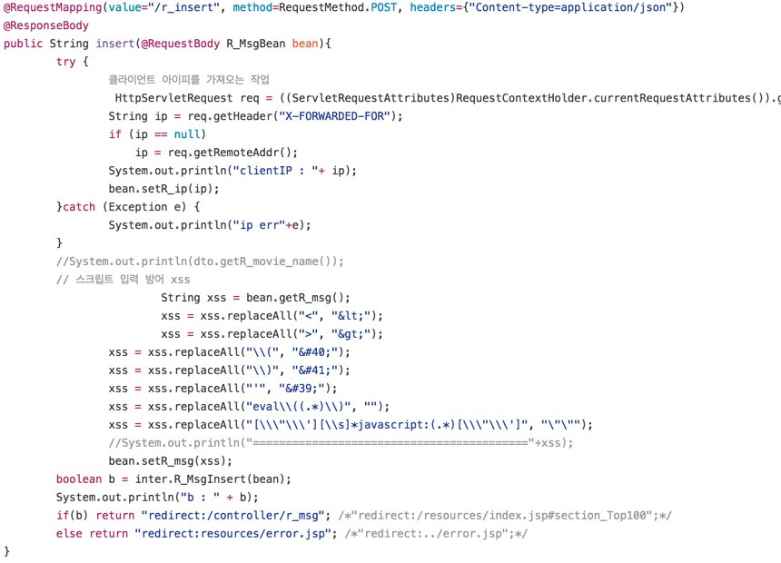
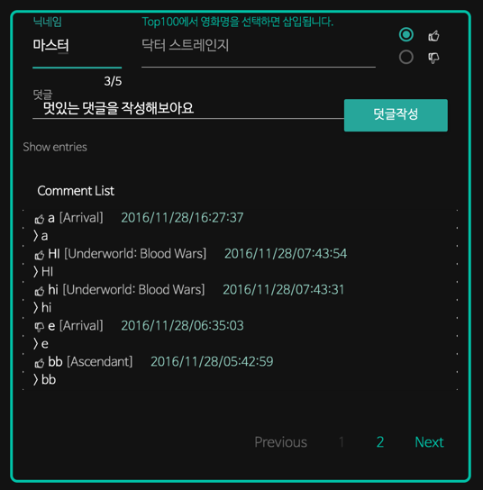
댓글 시스템
Movie Camp

Slide 18
차트 (Chart)

Slide 19
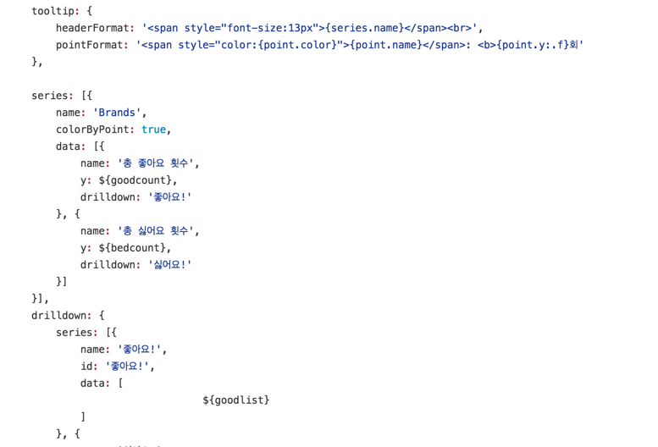
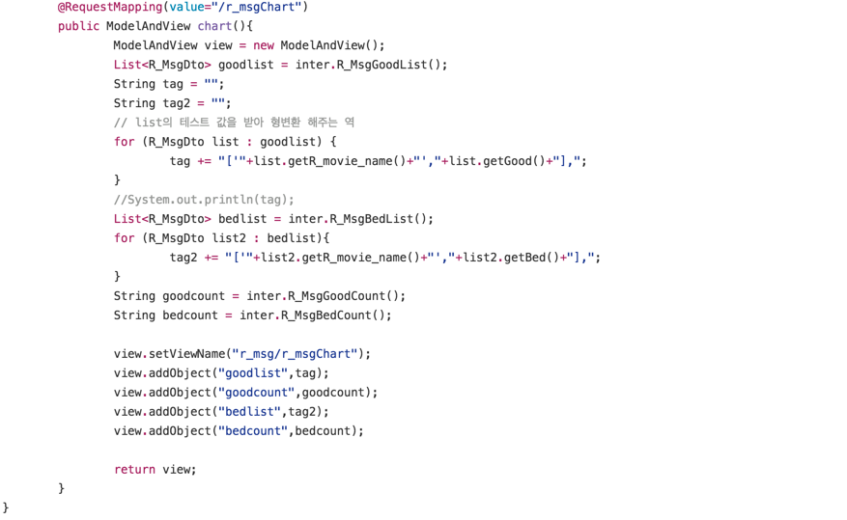
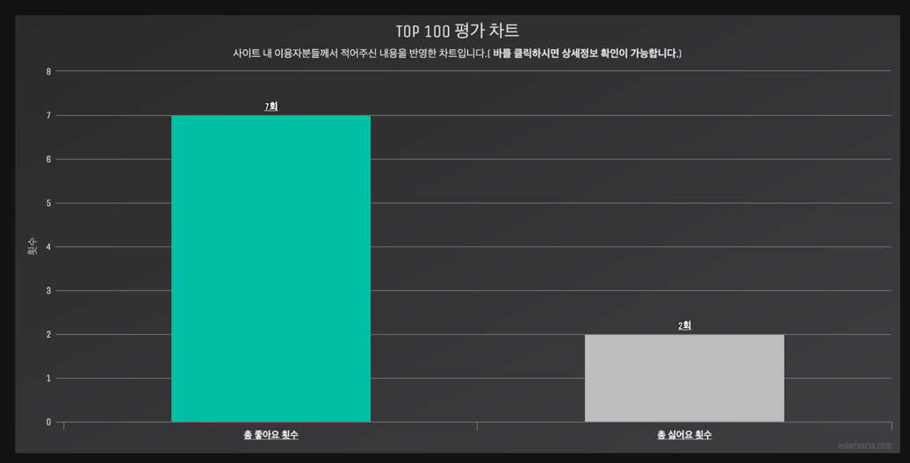
댓글 평가를 종합한 차트
Movie Camp

Slide 20

장르 (Genre)

Slide 21
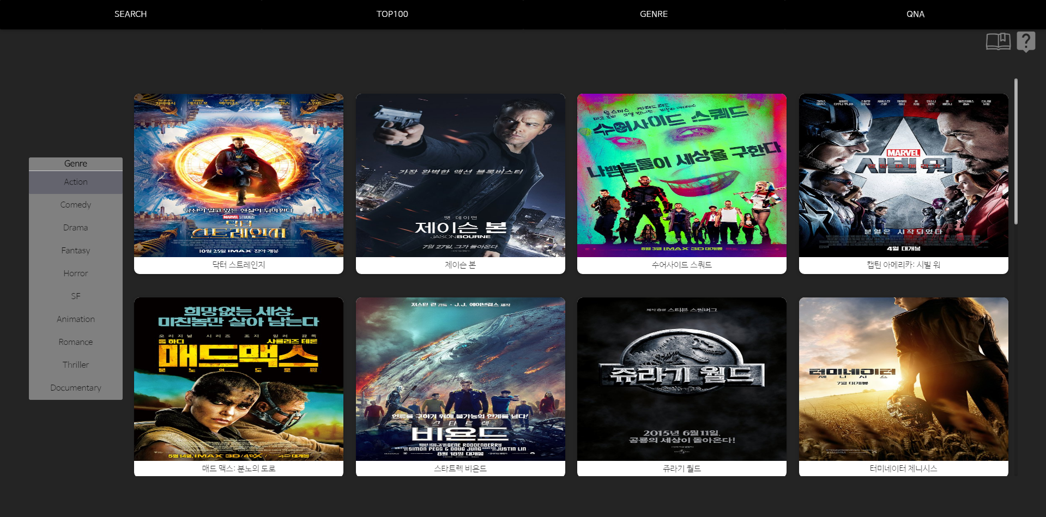
장르별 영화 목록
Movie Camp

Slide 22
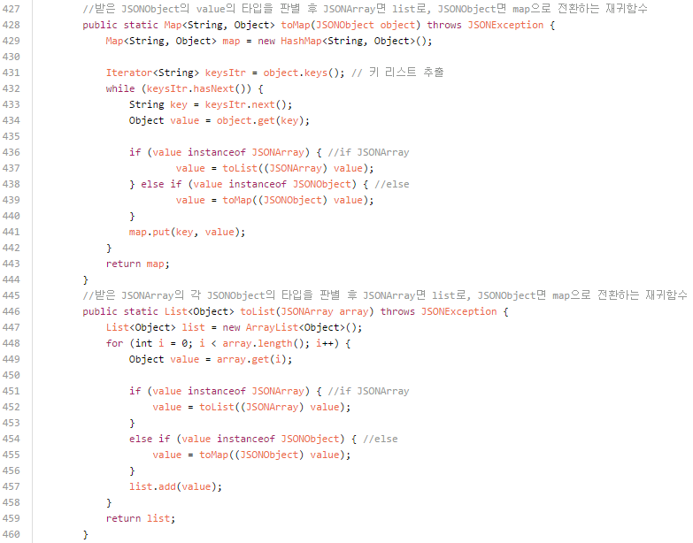
장르별 영화 목록 (JAVA)
Movie Camp

Slide 23
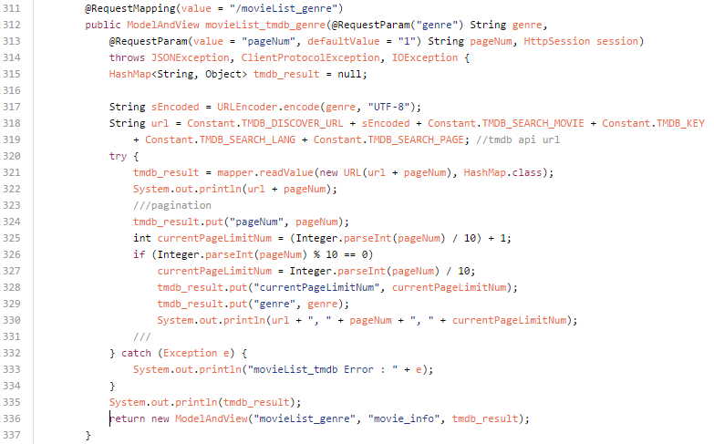
장르별 영화 목록 (JAVA)
Movie Camp

Slide 24

기록 (Log)

Slide 25


쿠키를 이용한 검색기록 조회
Movie Camp

Slide 26
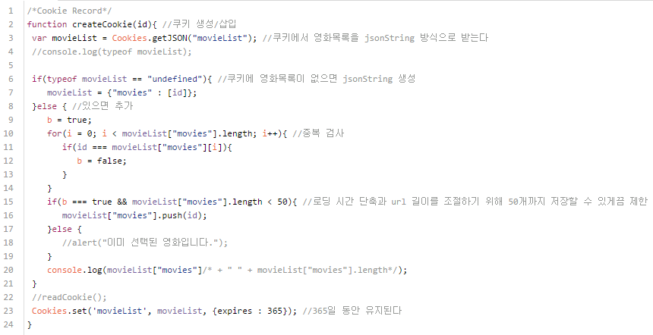
쿠키를 이용한 검색기록 조회(JS) - 생성/추가
Movie Camp

Slide 27
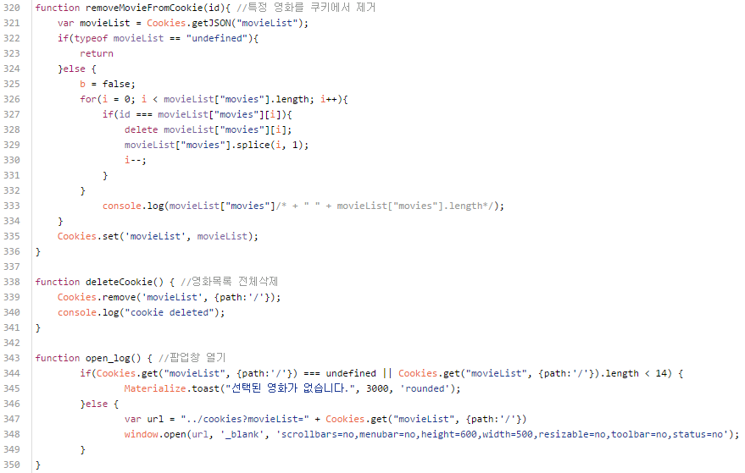
쿠키를 이용한 검색기록 조회(JS) - 조회/삭제
Movie Camp

Slide 28
감사합니다

